Slide 1
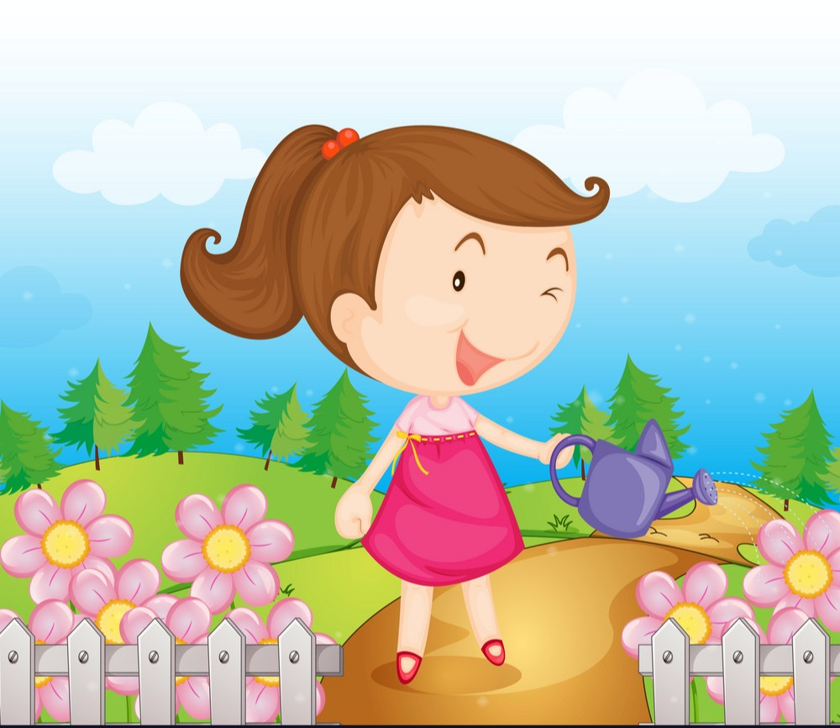
«Летняя клумба»
Работу выполнила: Неудахина А.С..

Slide 2
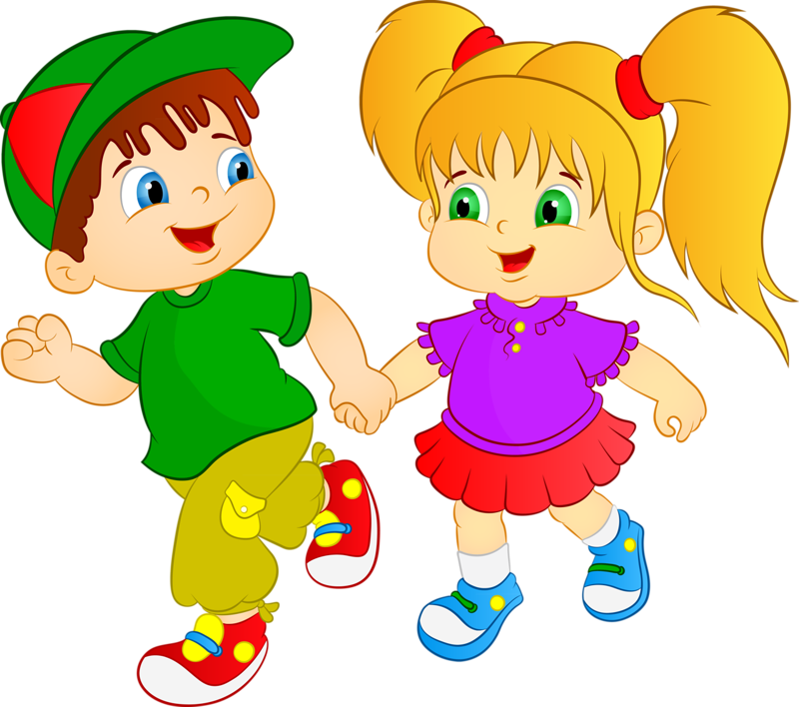
Стихотворение зарядка На лугу растут цветы Небывалой красоты. (Дети сидят на корточках) К солнцу тянутся цветы. С ними потянись и ты. (Встать на ноги, потянуться, поднять руки вверх) Ветер дует иногда, Только это не беда. (Махи руками, покачивание туловища) Наклоняются цветочки, Опускают лепесточки. (Наклоны) А потом опять встают И по прежнему цветут. (Встать на ноги, повороты туловища влево-вправо)

Slide 3
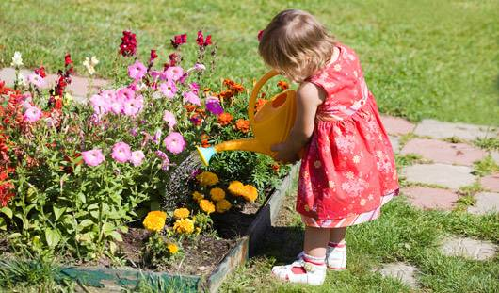

Slide 4
Вопросы к картинке: 1. Какое время года изображено на картинке? Как вы это поняли? 2.Что делает девочка? Зачем она это делает? 3.Где растут цветы? 4.А вы видели клумбы? Где? 5.Зачем они нам нужны?

Slide 5
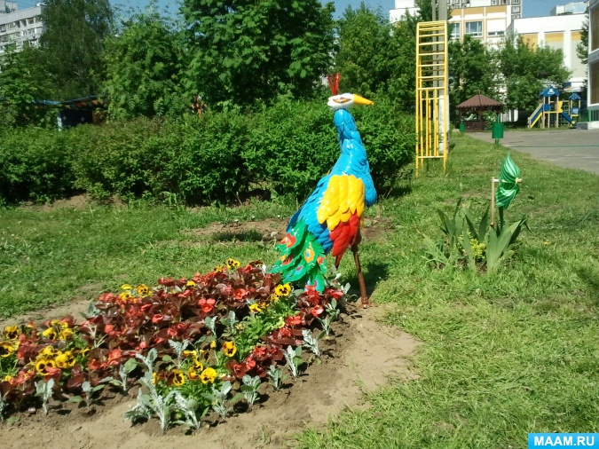
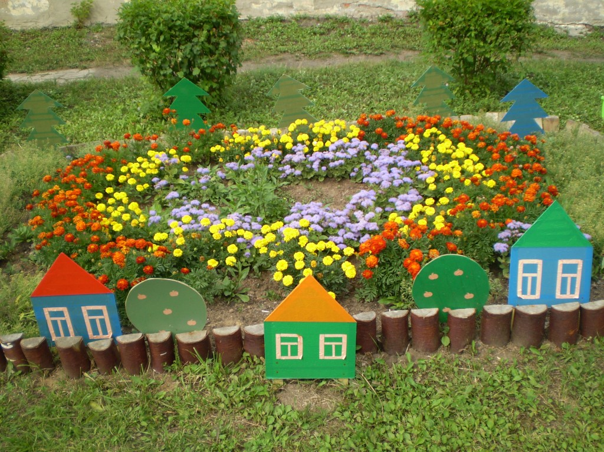
Какие бывают клумбы

Slide 6
Какие цветы мы можем встретить на клумбах?

Slide 7
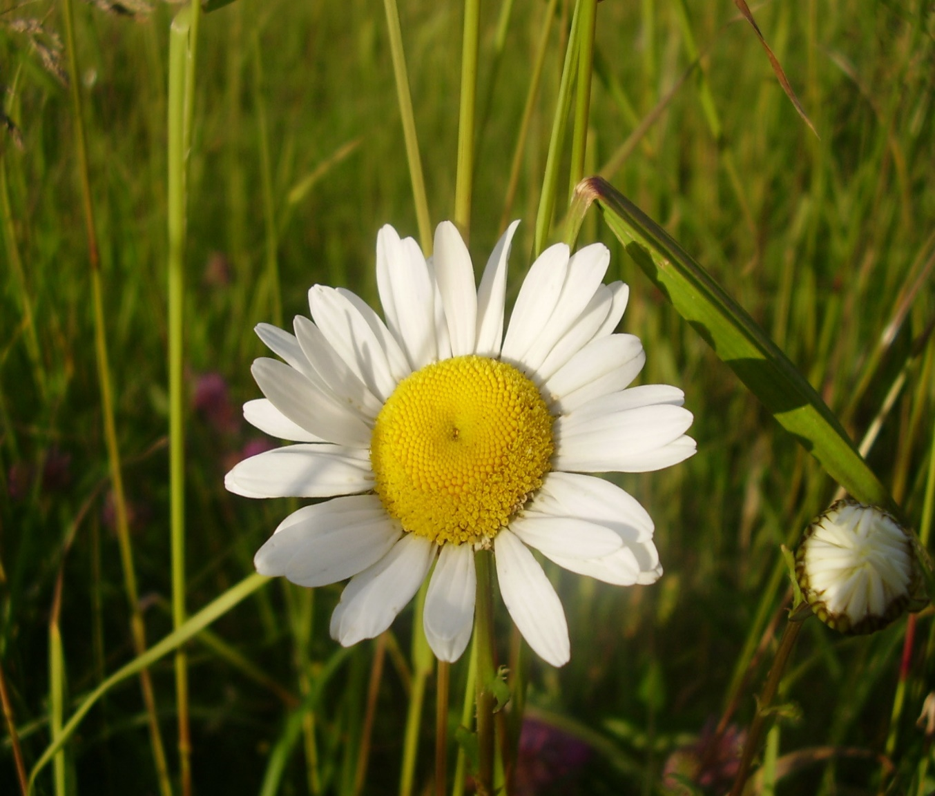
Стоит в поле кудряшка- Белая рубашка, Сердечко золотое. Что это такое? (ромашка)

Slide 8
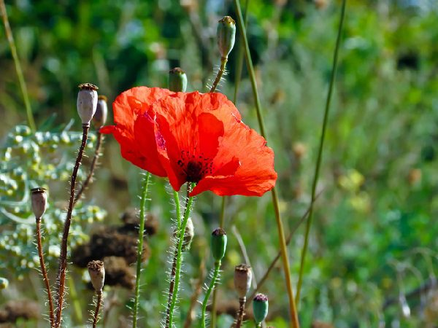
Голова на ножке, В голове горошки. Солнце жжет макушку, Сделать хочет погремушку. (Мак).

Slide 9
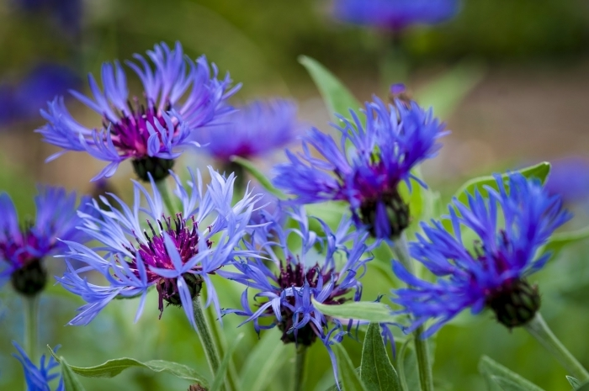
Синее небо упало на луг, Синим, пресиним всё стало вокруг, На лугу расцвели, у синей реки, Как синие небо, цветки …васильки.

Slide 10
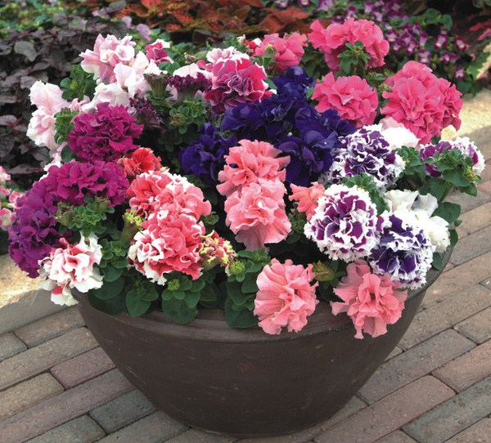
Обильным цветом нравятся Петунии-красавицы. Раскинув ветви в розочках, Рассыпав в листьях звёздочки. Пестреют яркой радугой, Всё лето сердце радуют.

Slide 11
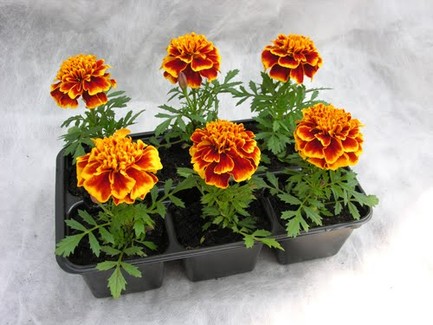
Украшение для сада. Желтый и оранжевый помпон. Яркие шары – моя отрада. Радость сердцу, словно перезвон.
(бархатцы)

Slide 12
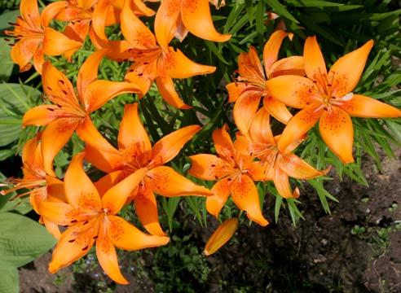
О лилия, нежна, благоуханна, Как будто соткана из белого тумана, Как будто с неба к нам спустилась манна, Всегда прекрасна и всегда желанна!

Slide 13
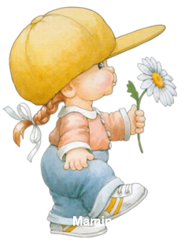
Помни!
Цветок на лугу
Я сорвал на бегу. Сорвал,
А зачем – Объяснить не могу. В стакане
Он день простоял - и завял.
А сколько бы он
На лугу простоял?

Slide 14
Вопросы: 1.Какой из цветков понравился вам больше? Почему? 2.Видели эти цветы на клумбах? 3.Какие цветы растут на ваших клумбах в саду? 4.Почему нельзя рвать цветы?

Slide 15
Спасибо за внимание!

